Slide 1
スクリーンショット

Slide 2
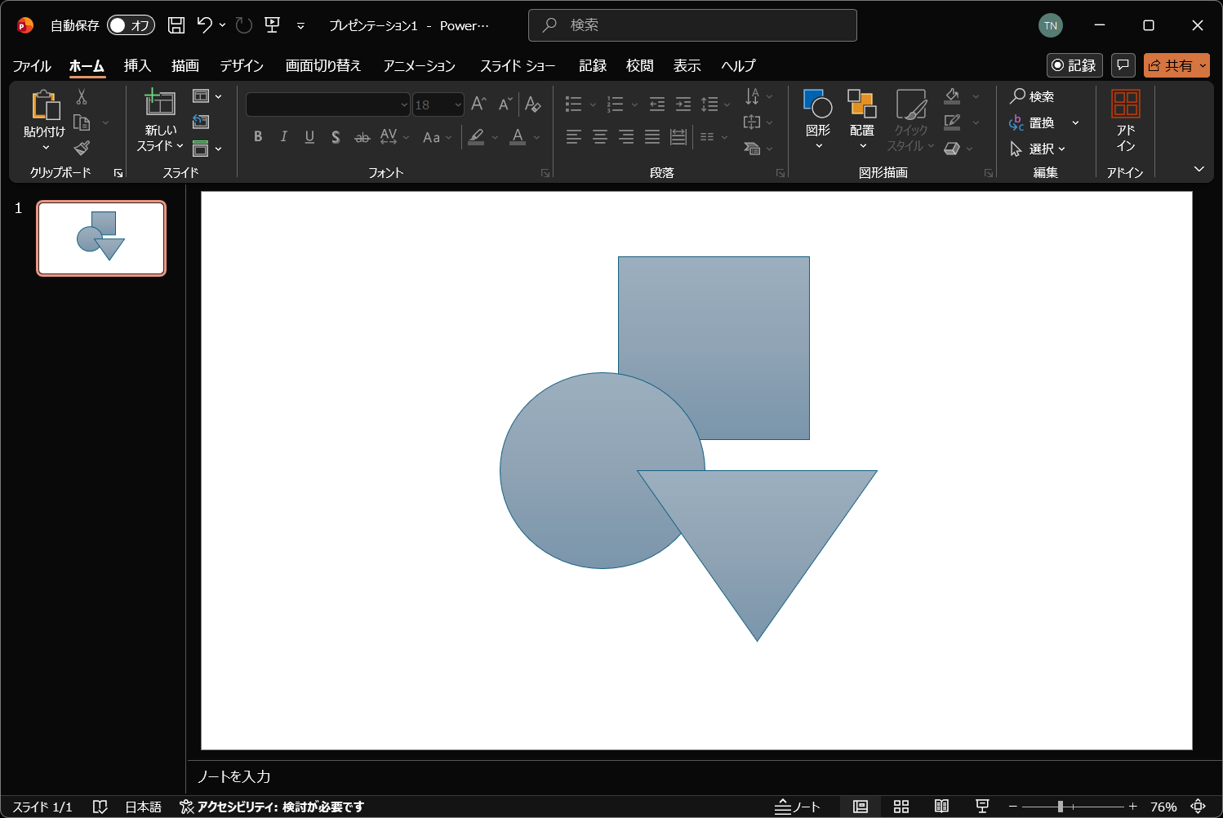
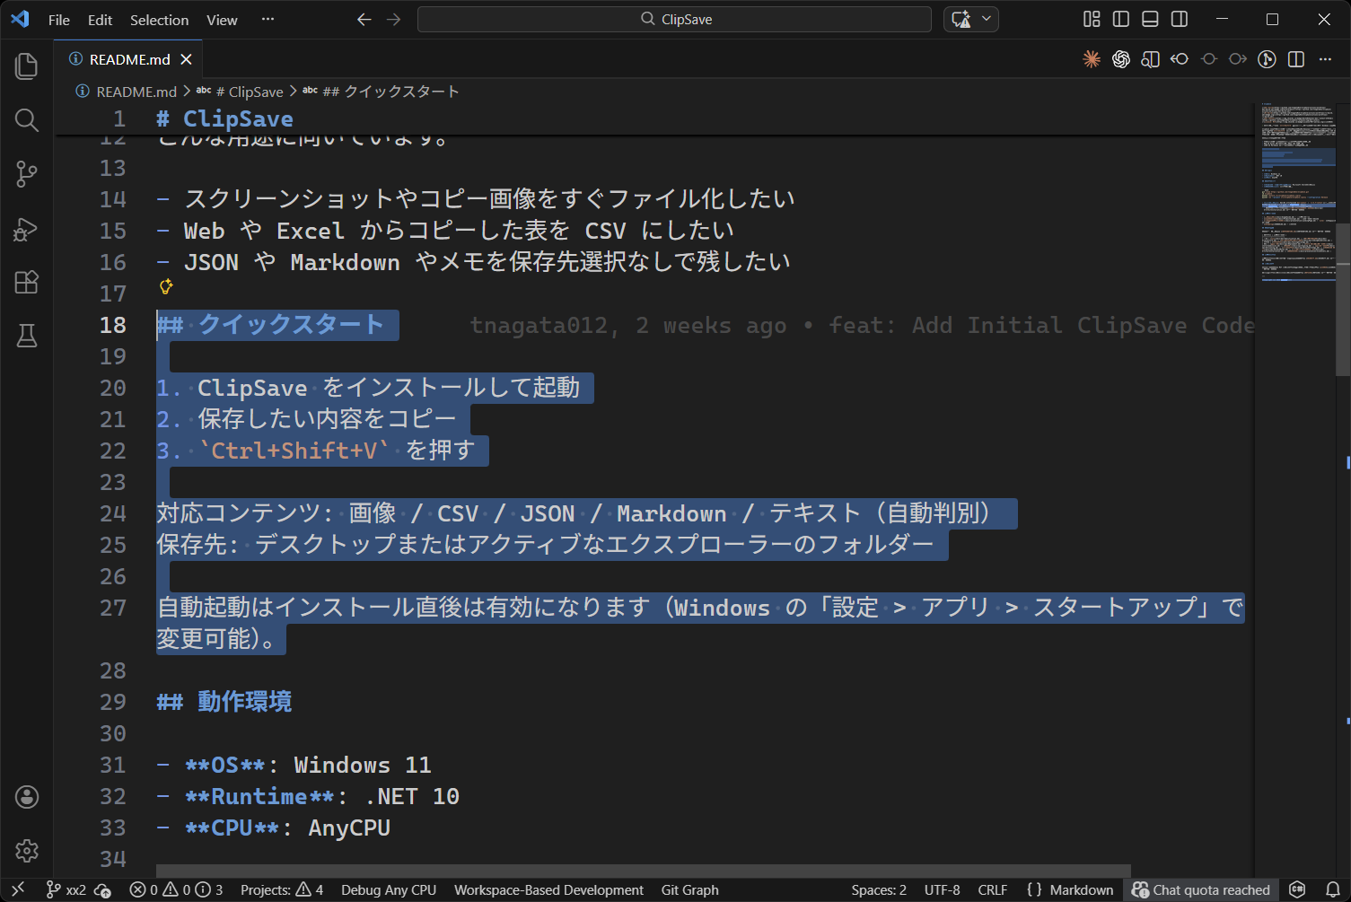
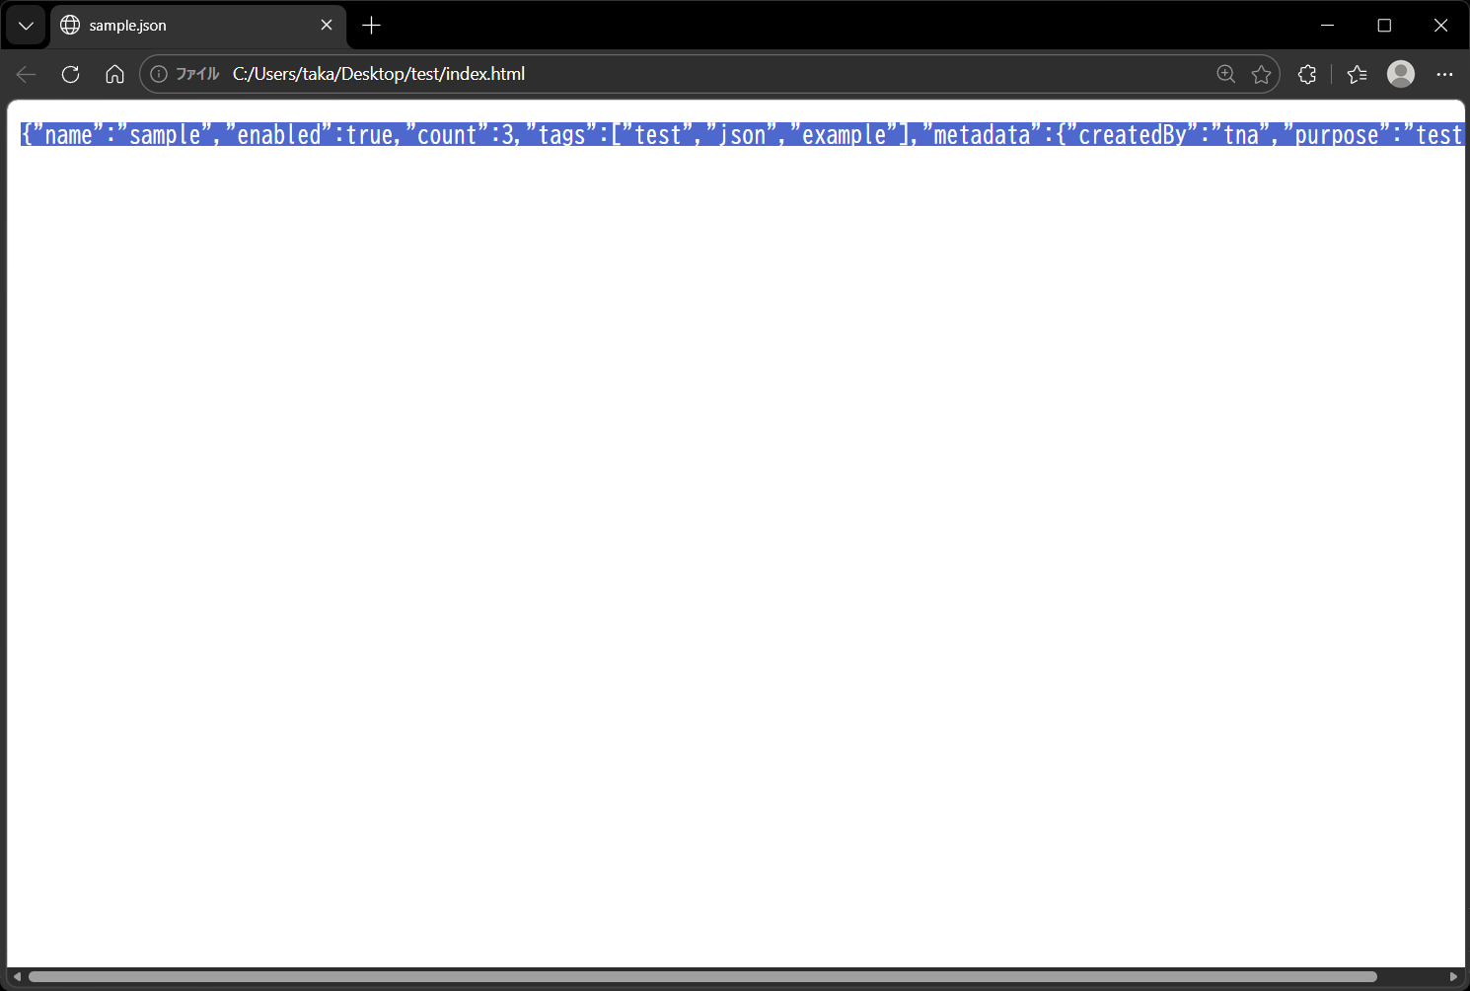
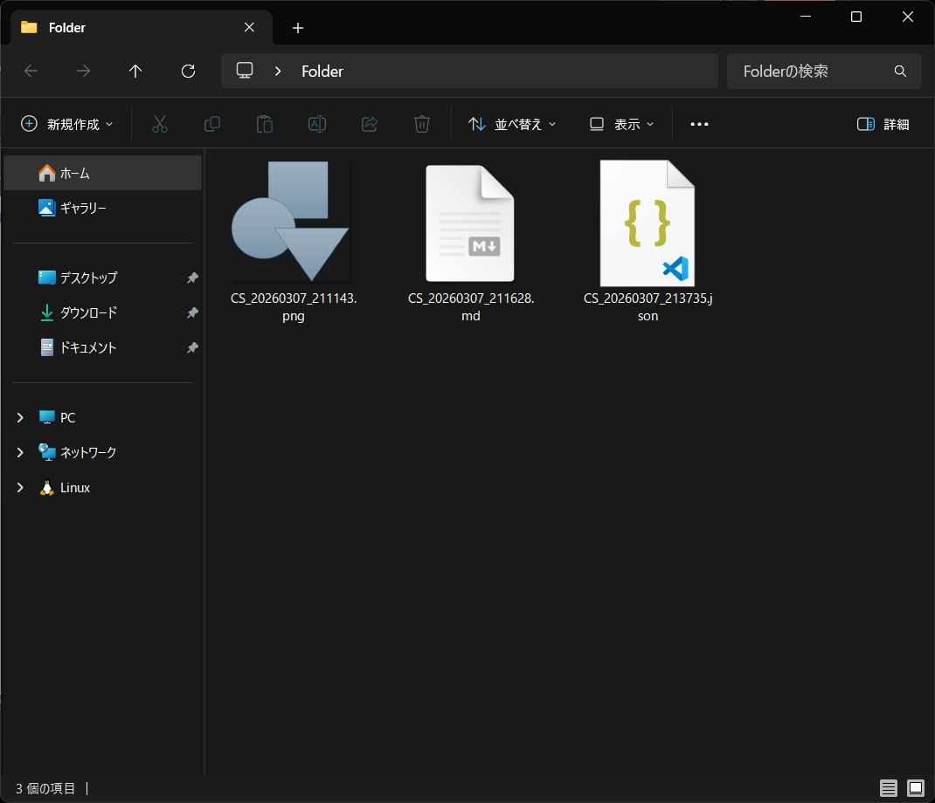
スライド
ノート
ウェブ
Ctrl
Shift
V
エクスプローラ

Slide 3


Slide 4
素材

